Slide 1
基本薪資調漲討論分析 —
以PTT為例
社群媒體分析期末專案
M106020015 林猷盛
M104111001 游兆愷
D106050005 周鈴淨
2023.06.12
Notes:
老師，各位同學大家好，我們是第23組。要分享的主題是「基本薪資調漲討論分析 — 以PTT為例」。組員有猷盛、兆愷，以及鈴淨。

Slide 2
TABLE OF CONTENTS
01
動機 ＆
分析目的
02
取用資料集
03
資料分析
04
結 論
Notes:
分享的內容分為四個部分：
一、動機及分析目的
二、取用資料集
三、資料分析
四、結論

Slide 3
01
動機 & 分析目的
基本薪資調漲討論
Notes:
在動機及分析目的方面，我們將解釋如何利用期中的資料分析結果，來進一步的深入研究其影響「基本薪資調漲」的相關因素。

Slide 4
動機＆分析目的
｜動 機｜
基本薪資對生活品質和消費能力具有直接影響，對企業經濟效益產生影響。
有必要進行相關研究，以深入瞭解基本薪資調漲議題。
｜分析目的｜
進一步討論期中提及的議題，探索人民對基本薪資調漲的討論焦點。
確定在多個討論議題中，人們最關注的是哪一個因素。
Notes:
基於之前提及的基本薪資對生活品質和消費能力的直接影響，以及對企業的經濟效益產生的影響，我們認為有必要進行相關研究。
因此，在本次期末專案中，我們希望進一步深入討論期中所提及的議題，以瞭解人民在基本薪資調漲方面的討論焦點。同時，我們還希望探討在所討論的多個議題中，人們最關注的是哪一個因素，以獲得更清晰的洞察和資料支持。

Slide 5
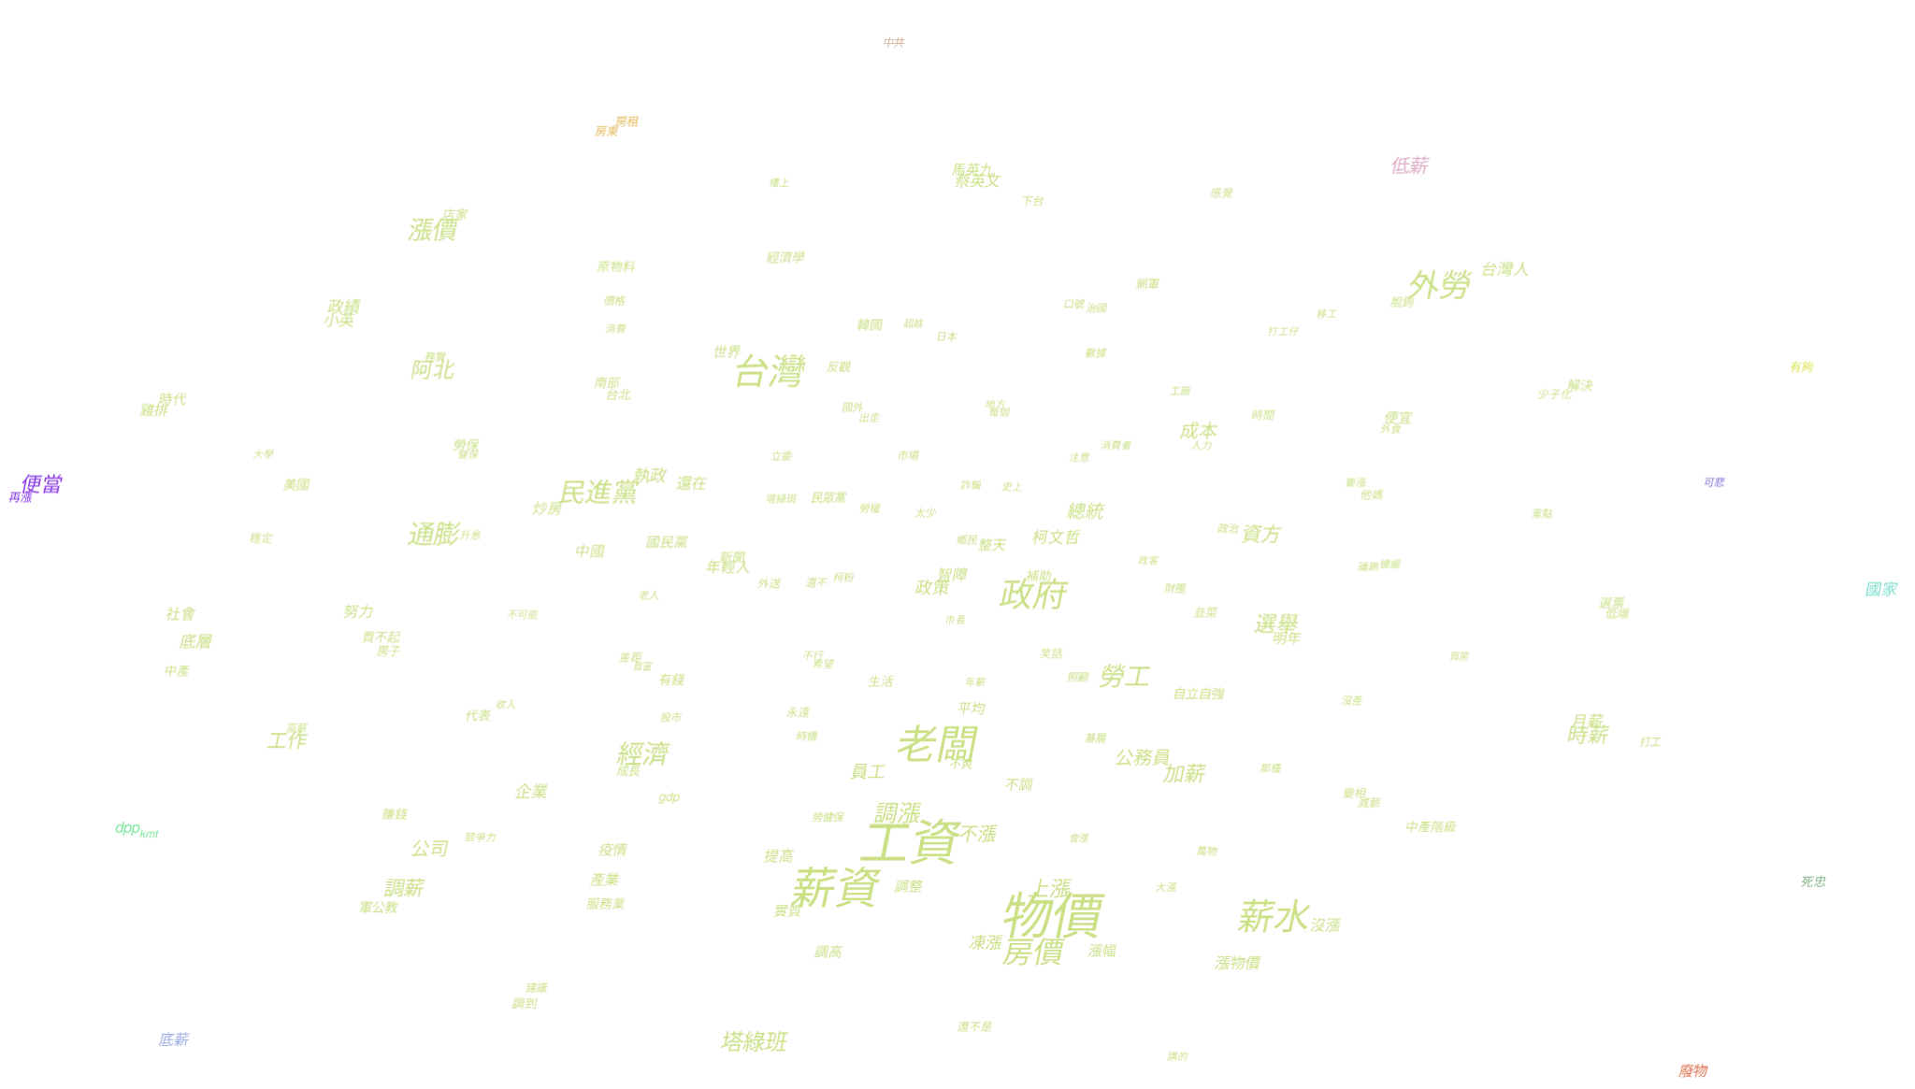
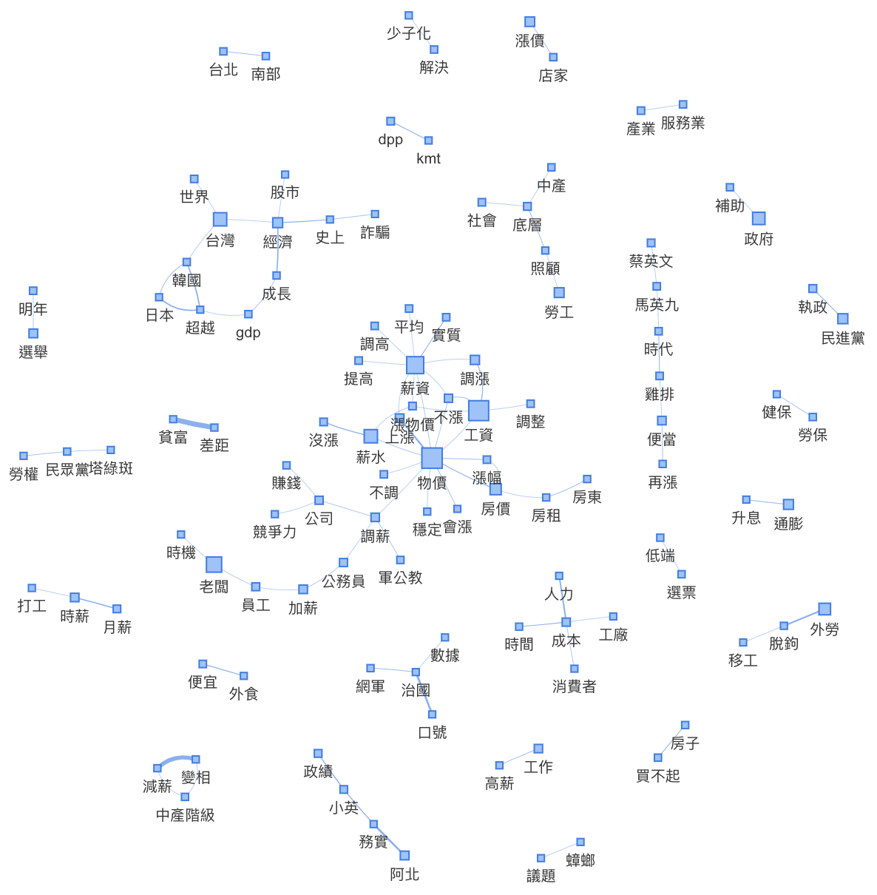
資料分析｜期中專案結果
關鍵式文字雲
字詞網路圖
漲 價
外 勞
底 層
經 濟
台 灣
民 進 黨
物 價
通 膨
政 府
老 闆
經 濟
物價／工資／薪資／老闆／房價
成 本
治 國
薪 水
Notes:
延續期中專案的「關鍵式文字雲」和「字詞網路圖」資料分析結果顯示，我們可以看見
當討論基本薪資調整時，人們經常提到的關鍵詞包括「物價」、「工資」、「薪資」、「老闆」、「政府」、「台灣」、「薪水」、「外勞」、「漲價」、「通膨」、「房價」和「民進黨」。
透過字詞網路圖的分析，我們發現共有110個節點，這些節點可以主要分為「物價」、「經濟」、「成本」、「治國」、「底層」和「老闆」等六個類別。其中，「物價」是最常出現且節點交集最多的字詞類別。 然而，儘管我們已經使用資料分析來將內容按照六個類別進行推類，這些類別的定義仍然是基於人工調整的。因此，我們希望透過 LDA 主題模型進行資料分析，以確認分析結果是否與我們的自定義類別相符，或者是否會得出不同的主題模型分類結果。

Slide 6
02
取用資料集
PTT 選用的看板／搜尋之關鍵字
Notes:
選用的資料集是PTT的看板。

Slide 7
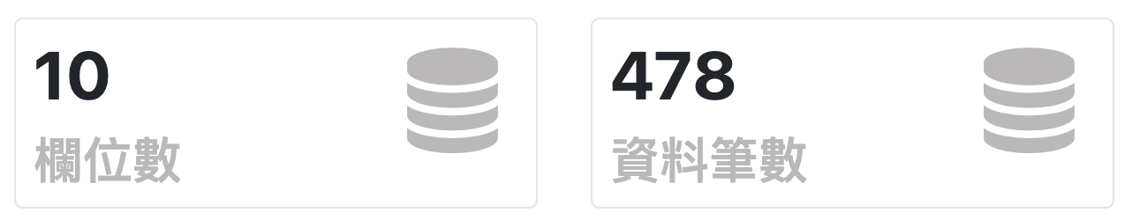
取用資料集
資料區間選用 PTT 版 2021 年 1 月 1 日至 2023 年 4 月 20 日之間的資料，詳細資訊如下：
PTT
Gossiping 八卦版
Job 工作版
ＨatePolitics 政黑版
關鍵字
基本薪資調漲
調漲基本薪資
基本工資調漲
調漲基本工資
最低時薪調漲
調漲最低時薪
Notes:
PTT選擇了延續期中專案所選擇的工作版、八卦版和政黑板作為討論的版面。這樣的選擇是因為「薪資調漲」是一個高度政治議題，所以除了工作版之外，八卦版和政黑板也同時被選擇了。這兩個版面都有大量討論台灣政治及時事議題的帖子。
在設定關鍵字時，我們一開始僅設置了「基本工資」和「基本時薪」來進行搜尋。然而，由於效果不佳，我們發現基本工資在不同人口中有不同的定義，並且與法律規定的基本工資有所差異。許多人以「資訊行業的基本工資多半落在......」的方式來表達，使用方法有所不同。因此，我們最終決定將所有關鍵字直接列出，包括基本薪資調漲、調漲基本薪資、基本工資調漲、調漲基本工資、最低時薪調漲和調漲最低時薪。最終獲得的資料數量為478筆。

Slide 8
03
資料分析
LDA 主題模型／Gephi
Notes:
在資料分析中，本組特別對如何使用 LDA 主題模型，以及 Gephi 應用來作說明。

Slide 9
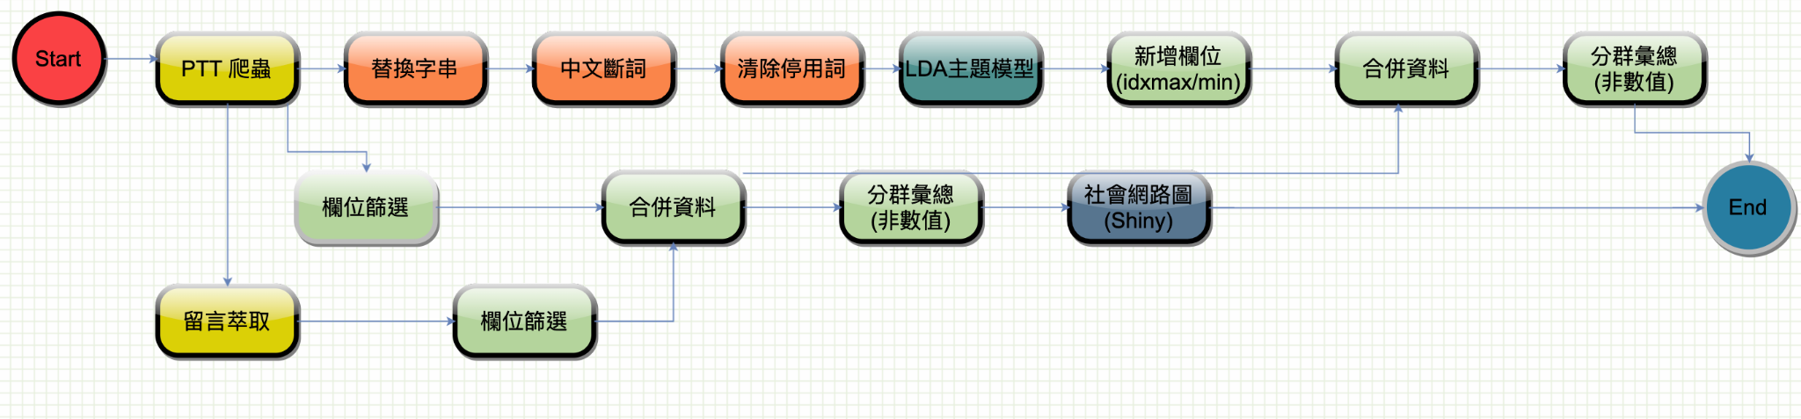
文字分析工作流程畫面
資料區間
2021.01.01 - 2023.04.20
Notes:
資料區間與期中專案選擇相同，是2021年1月1日起至2023年4月20日，畫面中是本組設置的文字分析工作流程畫面。

Slide 10
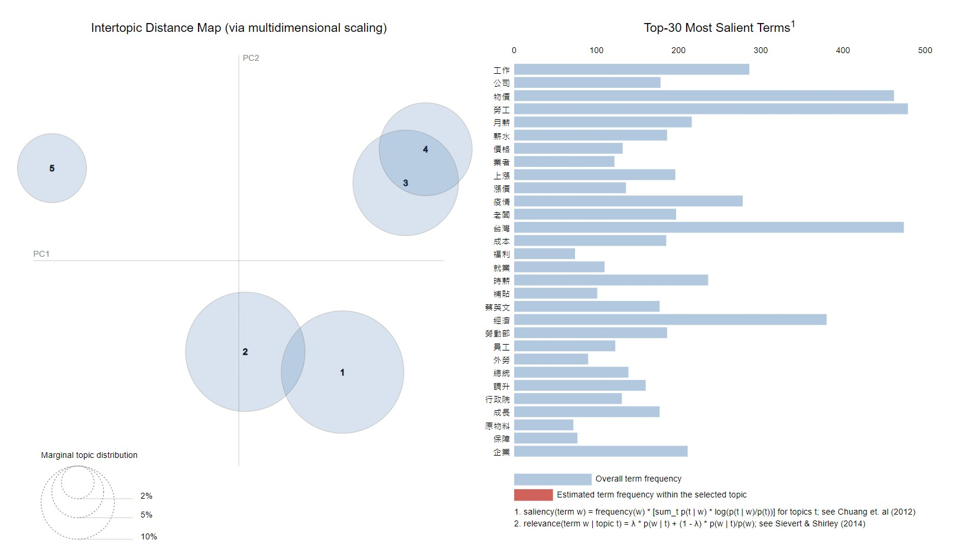
資料分析｜LDA主題模型(一)
主題數
設置數量：5
Notes:
經由替換字詞、中文斷詞，以及清除停用字後，初步我們將LDA主題模型設置為5個。
從畫面中我們可以看見，部分主題是有重疊，無法完全進行區分。

Slide 11
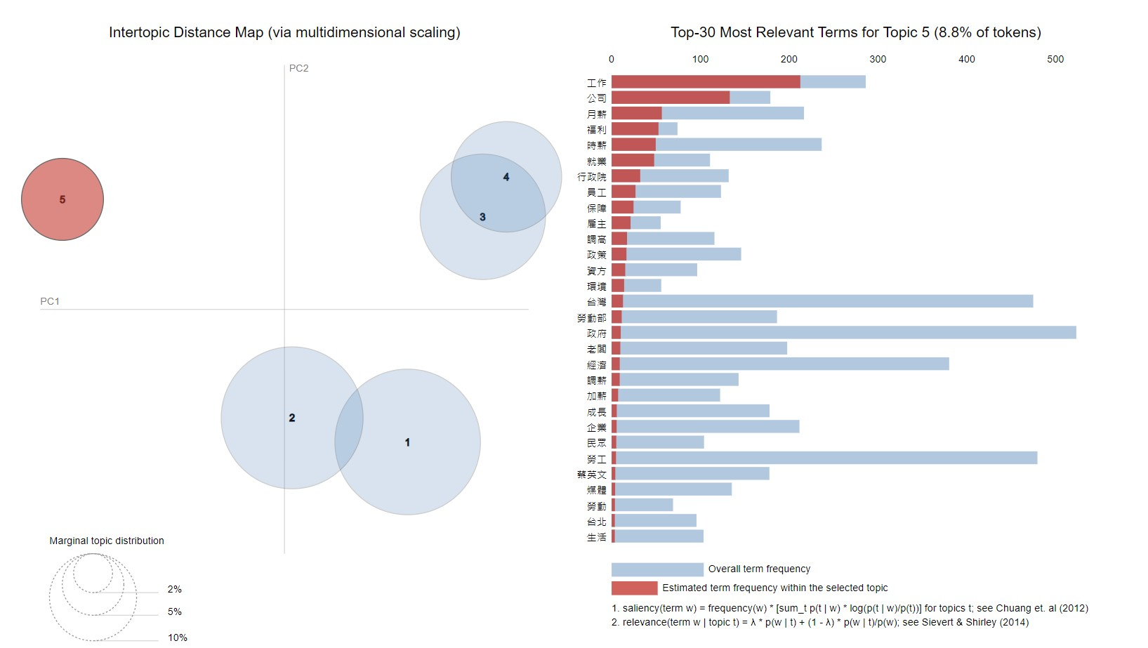
資料分析｜LDA主題模型(一)
主題數
設置數量：5
Notes:
除了第五個主題具有明確的區分特徵之外，其他四個主題，兩兩之間都存在一定程度的重疊。

Slide 12
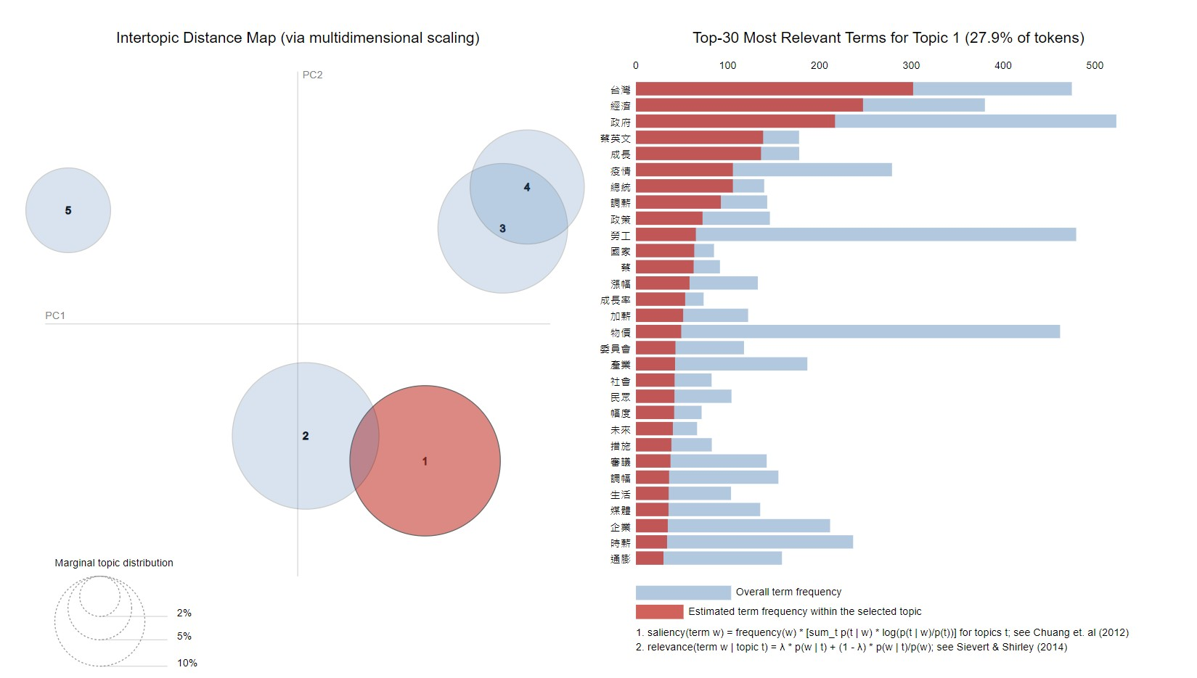
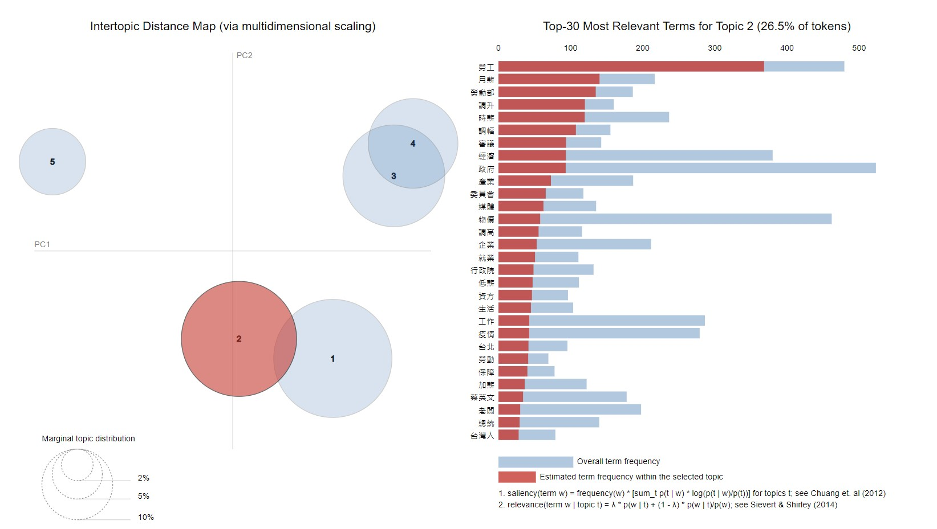
資料分析｜LDA主題模型(一)
主題數
設置數量：5
Notes:
第一個主題，以及第二個主題有重疊

Slide 13
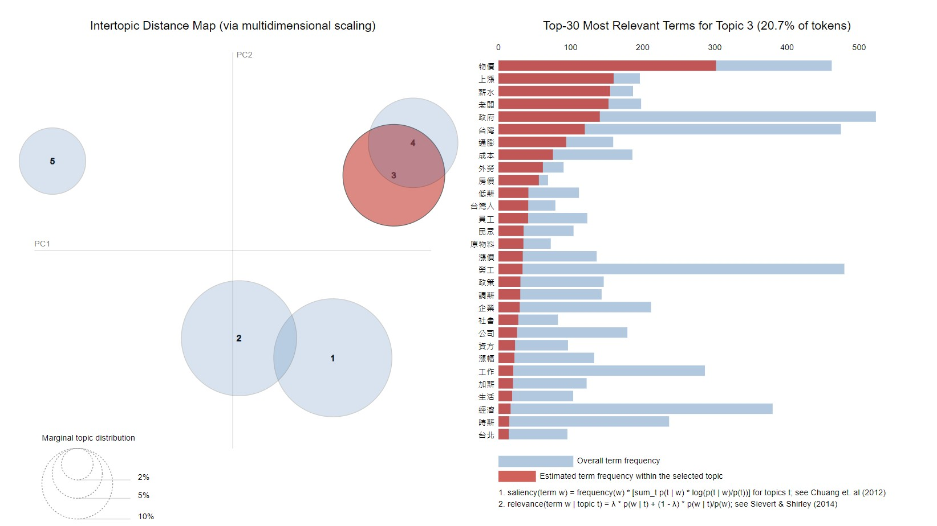
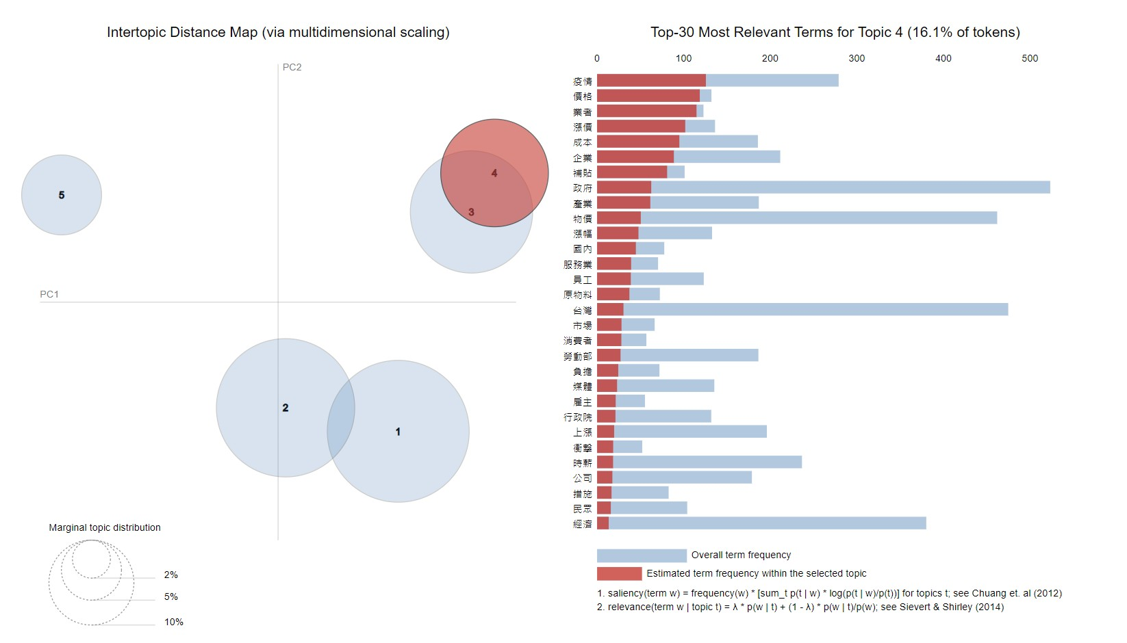
資料分析｜LDA主題模型(一)
主題數
設置數量：5
Notes:
第三個主題和第四個主題存在重疊，且這兩個主題的重疊部分更加顯著。

Slide 14
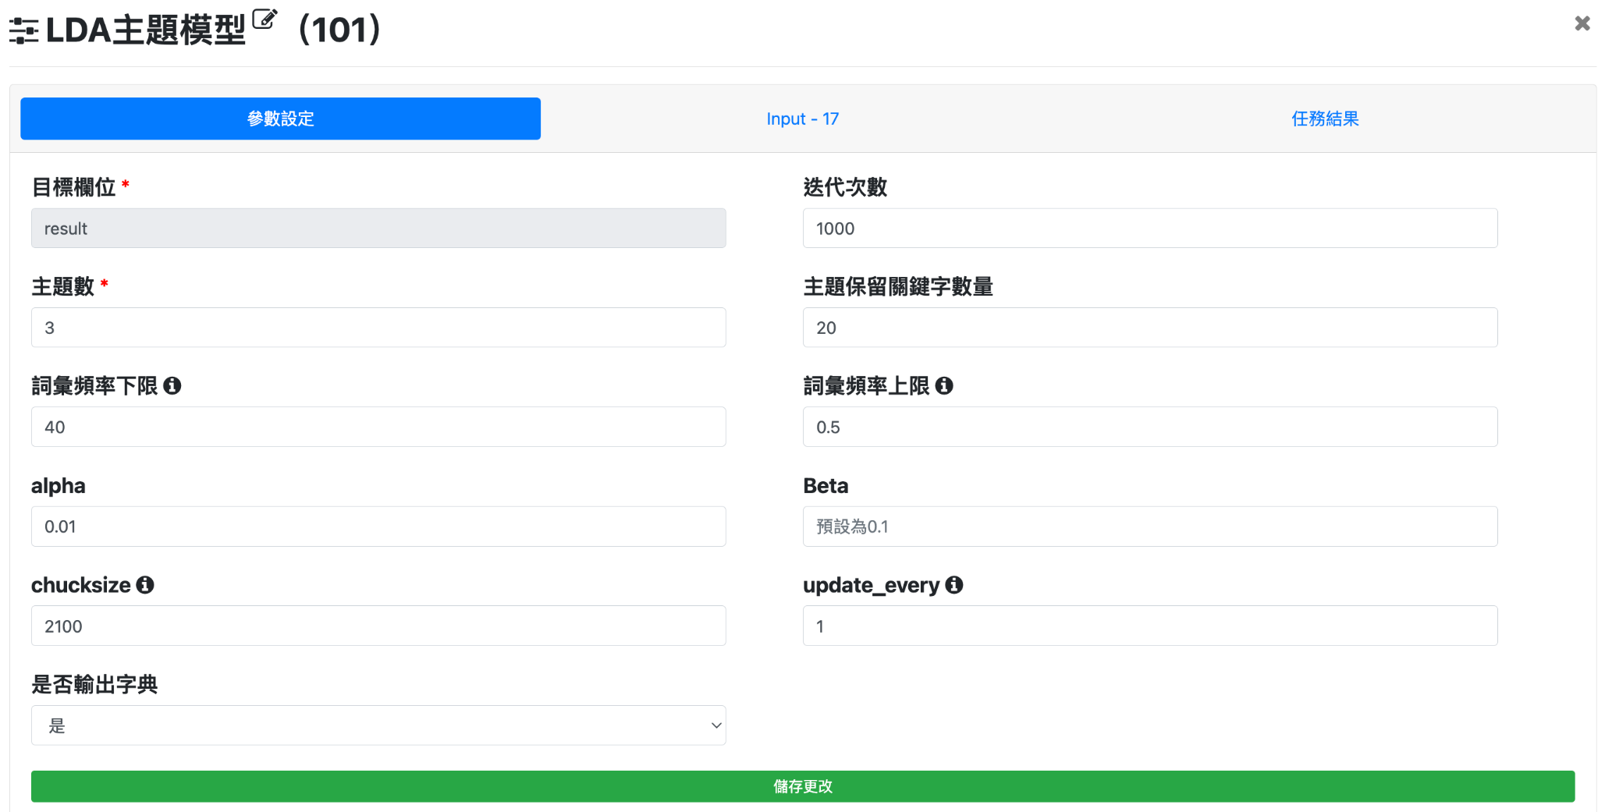
資料分析｜LDA主題模型(二)
Notes:
考慮到五個主題模型中存在重疊，我們面臨難以探討人民對基本薪資調漲的討論焦點的問題。
為了解決這個問題，我們決定回到停用詞的處理上，去除那些較少被提及的字詞，同時將主題數調整為 3 個，以期更清晰地分類出人民在基本薪資調漲議題上的討論。

Slide 15
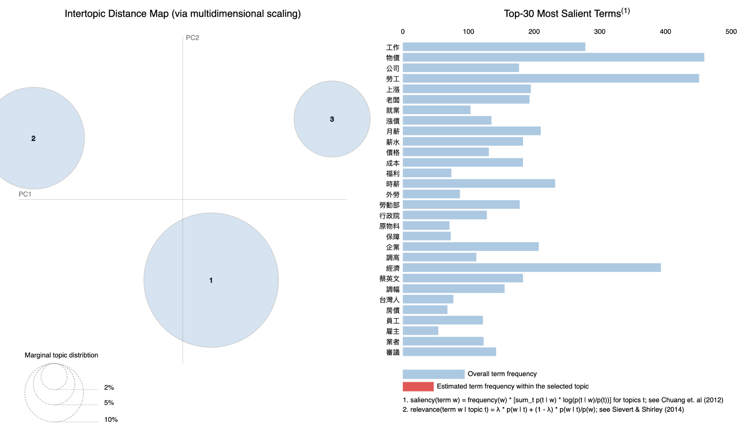
資料分析｜LDA主題模型(二)
主題數
設置數量：3
Notes:
將主題數調整為3個後，LDA主題模型已經有明確的分類。不再有其中兩個主題有重疊的狀況。

Slide 16
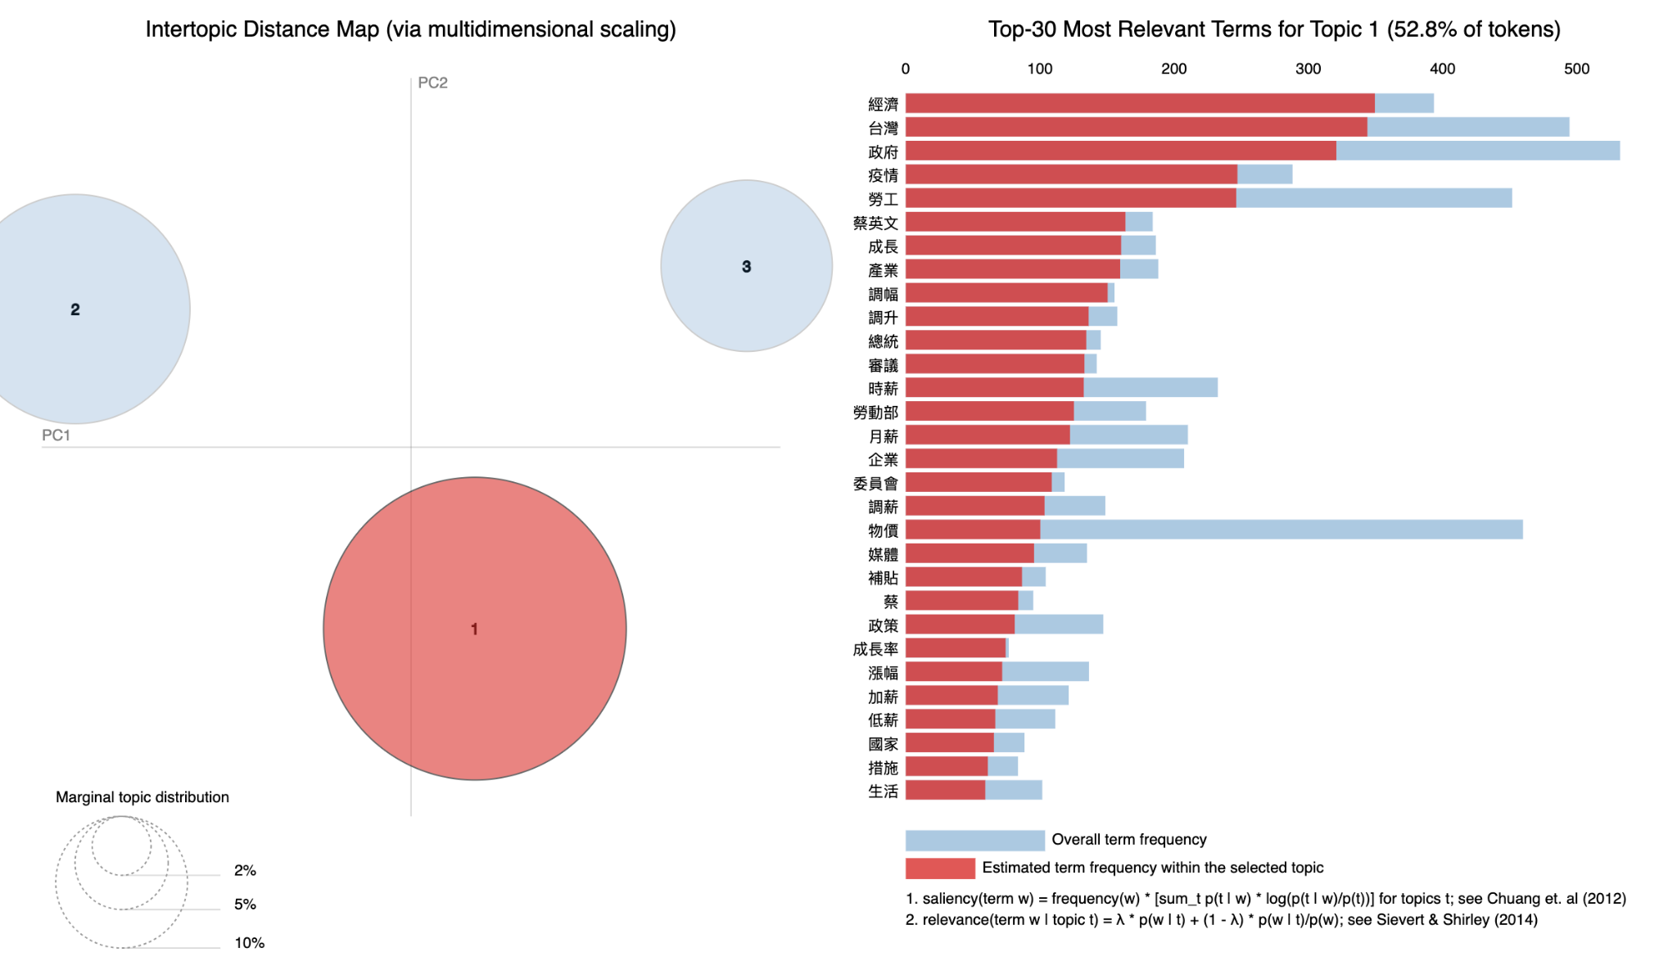
資料分析｜LDA主題模型(二)
市 場 經 濟
主題數
設置數量：3
Notes:
第一個主題 從其最相關的前10個字詞，包含「經濟」、「台灣」、「政府」、「疫情」、「勞工」、「蔡英文」、「成長」、「產業」、「調幅」，以及「調升」，我們定義這個主題為「市場經濟」。

Slide 17
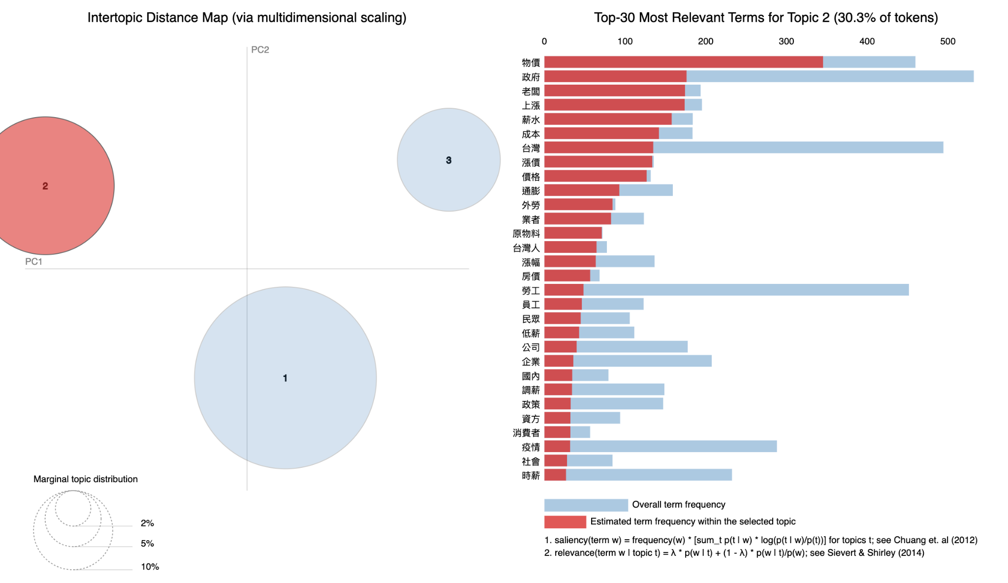
資料分析｜LDA主題模型(二)
民 生 議 題
主題數
設置數量：3
Notes:
第二個主題 從其最相關的前10個字詞，包含「物價」、「政府」、「老闆」、「上漲」、「薪水」、「成本」、「台灣」、「漲價」、「價格」，以及「通膨」，我們定義這個主題為「民生議題」。

Slide 18
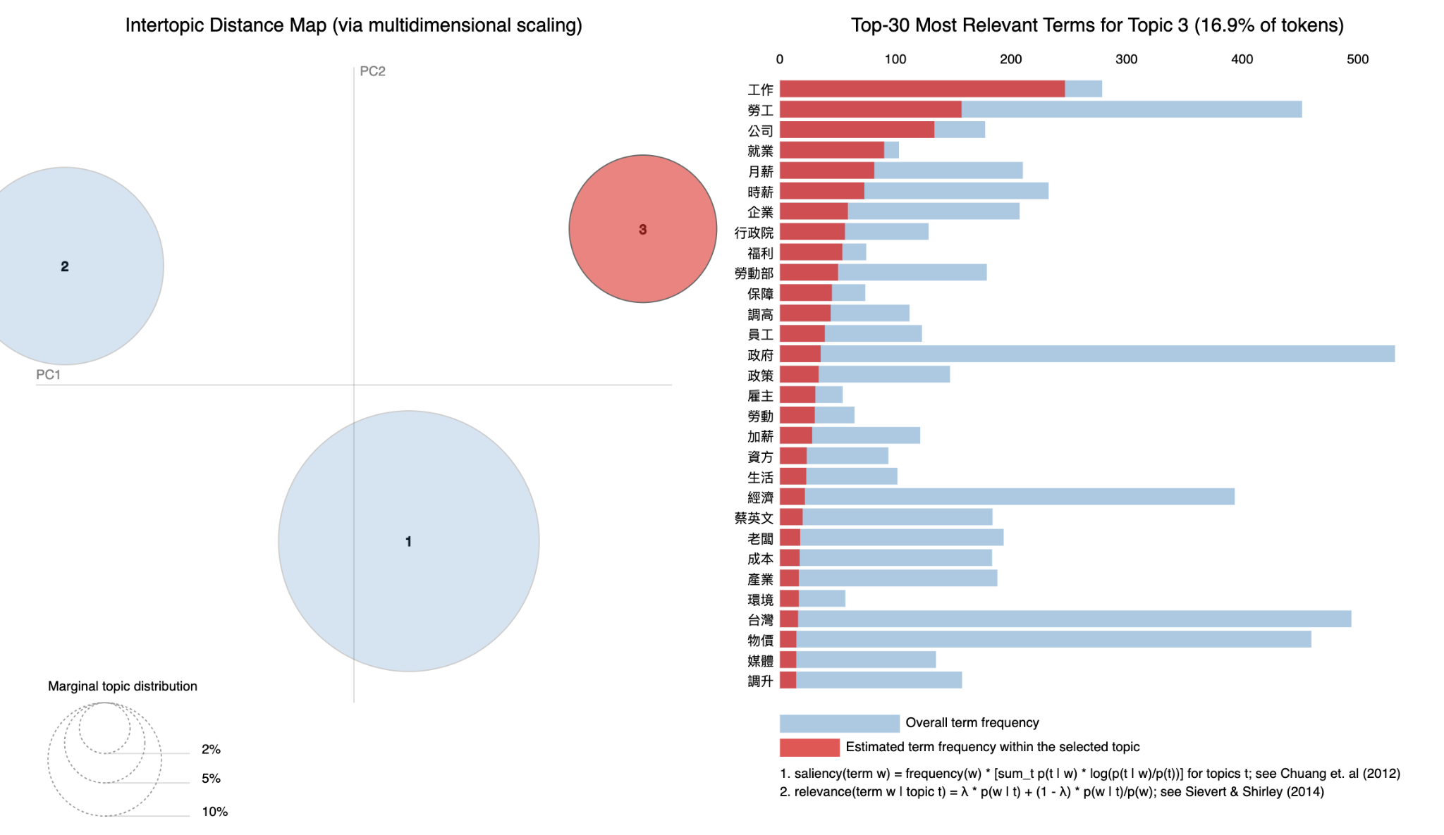
資料分析｜LDA主題模型(二)
治 國 事 宜
主題數
設置數量：3
Notes:
第三個主題 從其最相關的前10個字詞，包含「工作」、「勞工」、「公司」、「就業」、「月薪」、「時薪」、「企業」、「行政院」、「福利」，以及「勞動部」，我們定義這個主題為「治國事宜」。

Slide 19
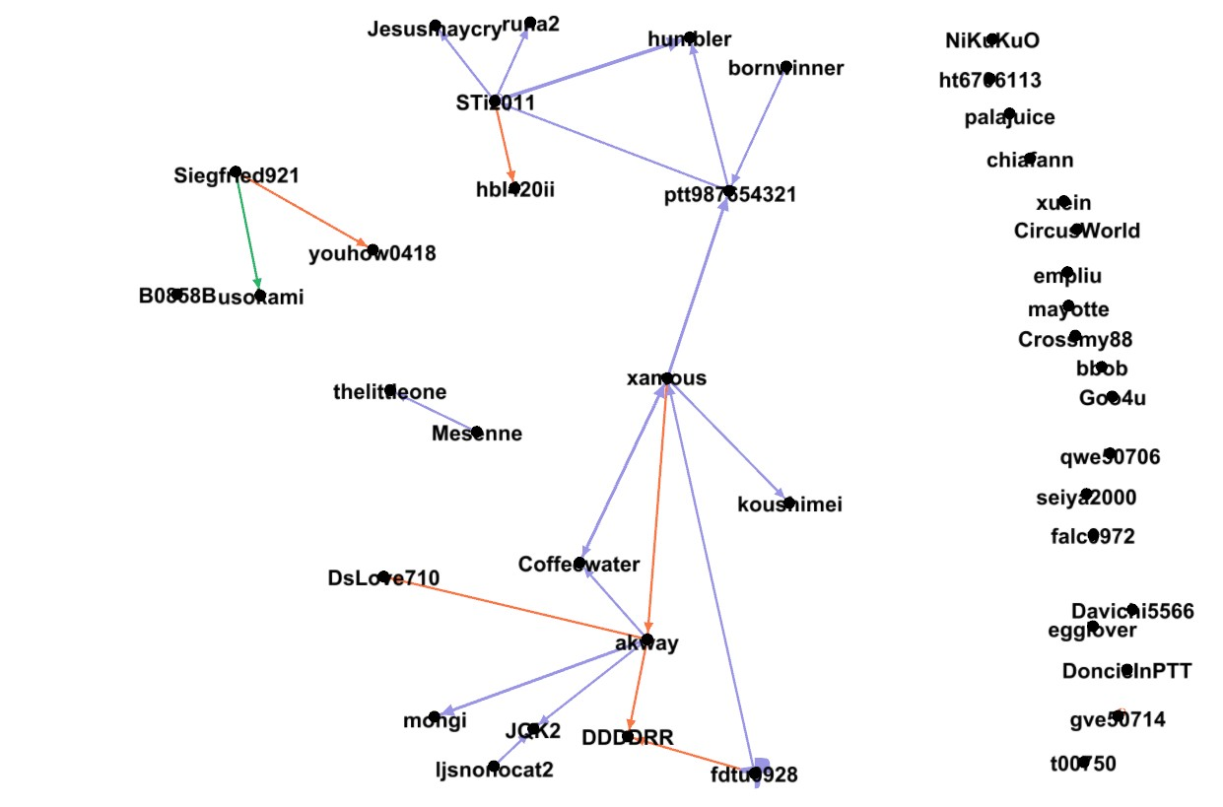
資料分析｜Gephi
視覺化
市場經濟
民生議題
治國事宜
Notes:
而我們進一步透過視覺化呈現，將資料結果放入Gephi，得出「民生議題」是更被大家所看重的。哪怕多數人民不討論市場經濟或治國事宜，民生議題還是大家會進行談論的焦點。而接續在民生議題後面的，依序是市場經濟以及治國事宜。

Slide 20
04
結 論
基本薪資調漲討論分析 — 以 PTT 為例
Notes:
最後，依據以上分析情形，我們可以統整出「基本薪資調漲的討論分析」包含

Slide 21
結 論
人民對基本薪資調漲的討論焦點？
主要著重在市場經濟、民生議題，以及治國事宜。
多個討論議題中，人民最關注哪個因素？
人民最關注的議題為民生議題。
Notes:
人民對基本薪資調漲的討論焦點，主要著重在市場經濟、民生議題，以及治國事宜。
在市場經濟、民生議題，以及治國事宜討論議題中，人民最關注的是民生議題，依序為市場經濟以及治國事宜。

Slide 22
THANKS
M106020015 林猷盛
M104111001 游兆愷
D106050005 周鈴淨
T O P I C ——
基本薪資調漲討論分析 — 以PTT為例
社群媒體分析期末專案
2023.06.12
Notes:
以上是本組的報告，謝謝大家。

